Slide 1
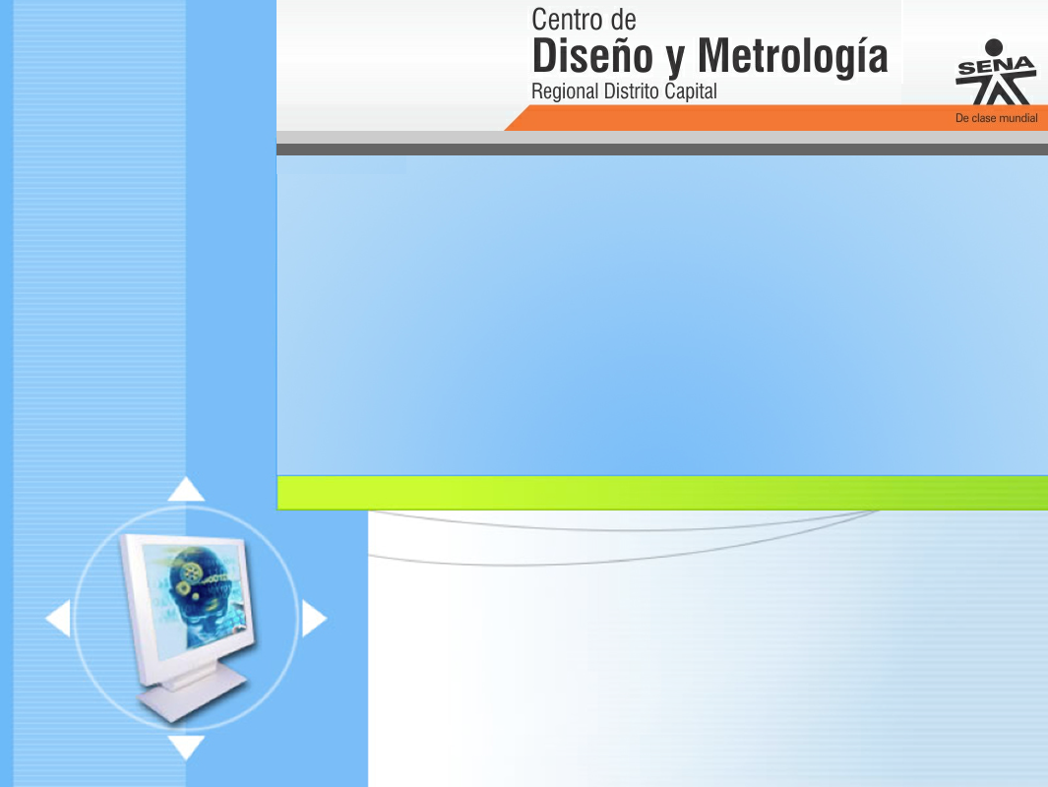
Técnicas Recolección de Datos

Slide 2
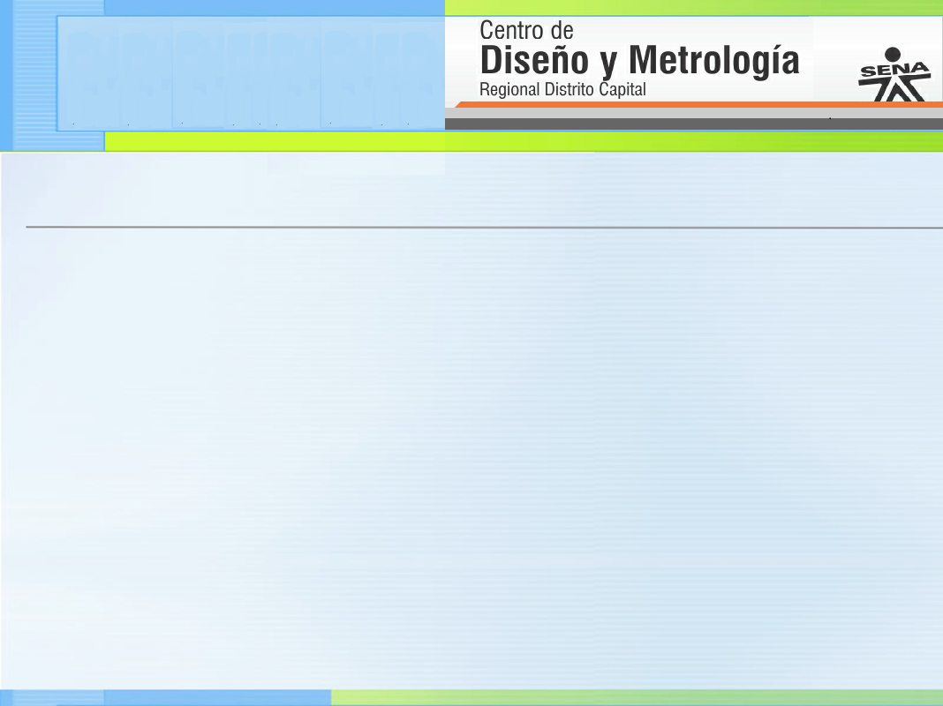
- La entrevista - La encuesta - Cuestionario - La observación - Diagrama de flujo - Diccionario de datos - Casos de Uso

Slide 3
INTRODUCCIÓN
La recolección de datos se refiere al uso de una gran diversidad de técnicas y herramientas que pueden ser utilizadas por el analista para desarrollar los sistemas de información, los cuales pueden ser la entrevistas, la encuesta, el cuestionario, la observación, el diagrama de flujo y el diccionario de datos.
Todas estos instrumentos se aplicará en un momento en particular, con la finalidad de buscar información que será útil a una investigación en común.

Slide 4
LA ENTREVISTA
Las entrevistas se utilizan para recabar información en forma verbal, a través de preguntas que propone el analista. Quienes responden pueden ser gerentes o empleados, los cuales son usuarios actuales del sistema existente, usuarios potenciales del sistema propuesto o aquellos que proporcionarán datos o serán afectados por la aplicación propuesta. El analista puede entrevistar al personal en forma individual o en grupos.
Algunos analistas prefieren este método. Sin embargo, las entrevistas no siempre son la mejor fuente de recolección datos.

Slide 5
LA ENTREVISTA
Dentro de una organización, la entrevista es la técnica más significativa y productiva de que dispone el analista para recabar datos.
La entrevista es un intercambio de información que se efectúa cara a cara.
Es un canal de comunicación entre el analista y la organización; sirve para obtener información acerca de las necesidades y la manera de satisfacerlas, así como concejo y comprensión por parte del usuario para toda idea o método nuevo.
Por otra parte, la entrevista ofrece al analista una excelente oportunidad para establecer una corriente de simpatía con el personal usuario, lo cual es fundamental en transcurso de la investigación.

Slide 6
LA ENTREVISTA
Preparación de la Entrevista
Determinar la posición que ocupa dentro de la organización el futuro entrevistado, sus responsabilidades básicas, actividades, etc. (Investigación).
Preparar las preguntas que van a plantearse, y los documentos necesarios (Organización).
Fijar un límite de tiempo y preparar la agenda para la entrevista. (Sicología).
Elegir un lugar donde se puede conducir la entrevista con la mayor comodidad (Sicología).
Hacer la cita con la debida anticipación (Planeación).

Slide 7
LA ENTREVISTA
Conducción de la Entrevista
Explicar con toda amplitud el propósito y alcance del estudio (Honestidad).
Explicar la función propietaria como analista y la función que se espera conferir al entrevistado. (Imparcialidad).
Hacer preguntas específicas para obtener respuestas cuantitativas (Hechos).
Evitar las preguntas que exijan opiniones interesadas, subjetividad y actitudes similares (habilidad).
Evitar el cuchicheo y las frases carentes de sentido (Claridad).
Ser cortés y comedido, absteniéndose de emitir juicios de valores. (Objetividad).
Conservar el control de la entrevista, evitando las divagaciones y los comentarios al margen de la cuestión.
Escuchar atentamente lo que se dice, guardándose de anticiparse a las respuestas (Comunicación).

Slide 8
LA ENTREVISTA
Secuela de la Entrevista
Escribir los resultados (Documentación).
Entregar una copia al entrevistado, solicitando su conformación, correcciones o adiciones. (Profesionalismo).
Archivar los resultados de la entrevista para referencia y análisis posteriores (Documentación).

Slide 9
LA ENTREVISTA
Recabar datos mediante la Entrevista
La entrevista es una forma de conversación, no de interrogación, al analizar las características de los sistemas con personal seleccionado cuidadosamente por sus conocimientos sobre el sistema, los analistas pueden conocer datos que no están disponibles en ningún otra forma.
En las investigaciones de sistema, las formas cualitativas y cuantitativas de la información son importantes. La información cualitativa está relacionada con opinión, política y descripciones narrativas de actividades o problemas, mientras que las descripciones cuantitativas tratan con números frecuencia, o cantidades.
A menudo las entrevistas pueden ser la mejor fuente de información cualitativas, los otros métodos tiende a ser más útiles en la recabación de datos cuantitativos.
Son valiosas las opiniones, comentarios, ideas o sugerencias en relación a como se podría hacer el trabajo; las entrevistas a veces es la mejor forma para conocer las actividades de las empresas. La entrevista pueden descubrir rápidamente malos entendidos, falsa expectativa o incluso resistencia potencial para las aplicaciones de desarrollo; más aún, a menudo es más fácil calendarizar una entrevista con los gerentes de alto nivel, que pedirle que llenen cuestionario.

Slide 10
LA ENTREVISTA
Determinación del tipo de Entrevista
La estructura de la entrevista varia. Si el objetivo de la entrevista radica en adquirir información general, es conveniente elaborar una serie de preguntas sin estructura, con una sesión de preguntas y respuesta libres.
Las entrevistas estructuradas utilizan preguntas estandarizadas.
El formato de respuestas para las preguntas pueden ser abiertos o cerrados; las preguntas para respuestas abierta permiten a los entrevistados dar cualquier respuesta que parezca apropiado.
Pueden contestar por completo con sus propias palabras.
Con las preguntas para respuesta cerradas se proporcionan al usuario un conjunto de respuestas que se puedan seleccionar.
Todas las personas que responden se basan en un mismo conjunto de posibles respuestas.

Slide 11
LA ENTREVISTA
Determinación del tipo de Entrevista
Los analistas también deben dividir el tiempo entre desarrollar preguntas para las entrevistas y analizar las respuestas.
La entrevista no estructurada requiere menos tiempo de preparación, porque no necesita tener por anticipado las palabras precisas de las preguntas.
Analizar las respuestas después de la entrevista lleva más tiempo que con la entrevista estructurada.
El mayor costo radica en la preparación, administración y análisis de las entrevistas estructuradas para preguntas cerradas.

Slide 12
LA ENTREVISTA
FORMA DE PREGUNTA ABIERTA
FORMA DE PREGUNTA CERRADA
Ejemplo: obtener la información sobre las características de diseño críticas para los empleados.
"algunos empleados han sugerido que la mejor forma para hacer eficiente el procesamiento de pedidos es instalar un sistema de computadora que maneje todos los cálculos..."
bajo estas circunstancias: ¿apoyaría usted el desarrollo de un sistema de este tipo?.
Ejemplo: obtener la información sobre las características de diseño críticas para los empleados.
“La experiencia le ha proporcionado una amplia visión en cuanto a la forma en la que la empresa maneja los pedidos..." Me gustaría que usted contestara algunas preguntas específicas en relación en lo anterior:
¿Qué etapas trabajas bien?
¿cuáles no?
¿En donde se presenta la mayor parte del problema?
¿Cuándo ocurre un atraso, cómo se maneja?

Slide 13
LA ENTREVISTA
Selección de Entrevistados:
Realizar entrevistas toma tiempo; por lo tanto no es posible utilizar este método para recopilar toda la información que se necesite en la investigación; incluso el analista debe verificar los datos recopilados utilizando uno de los otros métodos de recolección de datos.
La entrevista se aplica en todos los niveles gerencial y de empleados y depende de quien pueda proporcionar la mayor parte de la información útil para la investigación.
Los analistas que estudian la administración de inventarios pueden entrevistar a los trabajadores del embarque y de recepción, al personal de almacén y a los supervisores de los diferentes turnos, es decir aquellas personas que realmente trabajan en el almacén.

Slide 14
LA ENTREVISTA
Realización de Entrevista:
La habilidad del entrevistador es vital para el éxito en la búsqueda de los procesos por medio de la entrevista. Las buenas entrevistas depende del conocimiento del analista tanto de la preparación del objetivo de una entrevista específica como de las preguntas por realizar a una persona determinada.
El tacto, la imparcialidad e incluso la vestimenta apropiada ayudan a asegurar una entrevista exitosa. La falta de estos factores puede reducir cualquier oportunidad de éxito.

Slide 15
LA ENTREVISTA
VENTAJAS ESTRUCTURADA
DESVENTAJAS
Asegura la elaboración uniforme de las preguntas para todos los que van a responder.
Fácil de administrar y evaluar.
Evaluación más objetiva tanto de quienes responden como de las respuestas a las preguntas.
Se necesita un limitado entrenamiento del entrevistador.
Resulta en entrevistas más pequeñas.
Alto costo de preparación.
Los que responden pueden no aceptar un alto nivel en la estructura y carácter mecánico de las preguntas.
Un alto nivel en la estructura puede no ser adecuado para todas las situaciones.
El alto nivel en las estructuras reduce responder en forma espontánea, así como la habilidad del entrevistador para continuar con comentarios hacia el entrevistado.

Slide 16
LA ENTREVISTA
VENTAJAS NO ESTRUCTURADA
DESVENTAJAS
El entrevistador tiene mayor flexibilidad al realizar las preguntas adecuadas a quien responde.
El entrevistador puede explotar áreas que surgen espontáneamente durante la entrevista.
Puede producir información sobre área que se minimizaron o en las que no se pensó que fueran importantes.
Puede utilizarse negativamente el tiempo, tanto de quien responde como del entrevistador.
Los entrevistadores pueden introducir sus sesgos en las preguntas o al informar los resultados.
Puede recopilarse información extraña.
El análisis y la interpretación de los resultados pueden ser largos.
Toma tiempo extra recabar los hechos esenciales.

Slide 17
LA ENCUESTA
¿Qué es una encuesta?
Hoy en día la palabra "encuesta" se usa más frecuentemente para describir un método de obtener información de una muestra de individuos. Esta "muestra" es usualmente sólo una fracción de la población bajo estudio.
Por ejemplo, un fabricante hace una encuesta al mercado potencial antes de introducir un nuevo producto.
Las encuestas tienen una gran variedad de propósitos, y también pueden conducirse de muchas maneras, incluyendo por teléfono, por correo o en persona.
Una "encuesta" recoge información de una "muestra."
Una "muestra" es usualmente sólo una porción de la población bajo estudio.
Todos los resultados de la encuesta deben presentarse en resúmenes completamente anónimos, tal como tablas y gráficas estadísticas.

Slide 18
LA ENCUESTA
¿Métodos comunes de Encuestas?
Las encuestas pueden ser clasificadas por tamaño y tipo de muestra.
Las encuestas pueden ser usadas para estudiar poblaciones humanas o no humanas.
Estudian todas las personas que residen en un área definida, pero otras pueden enfocar en grupos particulares de la población.
Las encuestas también pueden ser conducidas con muestras locales, estatales o nacionales.
Las encuestas pueden ser clasificadas por su método de recolección de datos. Las encuestas por correo, telefónicas y entrevistas en persona son las más comunes.
Las encuestas son una fuente importante de conocimiento científico básico.
Algunas encuestas combinan varios métodos.

Slide 19
LA ENCUESTA
¿Qué preguntas hacemos en una Encuesta?
Podemos clasificar las encuestas también por su contenido.
Algunas encuestas enfocan en las opiniones y actitudes.
Otras se preocupan por características o comportamiento reales.
Muchas encuestas combinan preguntas de ambos tipos.
Las preguntas pueden ser abiertas o cerradas .
Que evalúe una persona o un producto usando una escala, o que ordene varias alternativas.
Se enfocan sobre opiniones otras sobre hechos.

Slide 20
CUESTIONARIO
Los cuestionarios proporcionan una alternativa muy útil para la entrevista; sin embargo, existen ciertas características que pueden ser apropiada en algunas situaciones e inapropiadas en otra.
Al igual que la entrevistas, deben diseñarse cuidadosamente para una máxima efectividad.

Slide 21
CUESTIONARIO
Recolección de datos con cuestionarios:
Los cuestionarios pueden ser la única forma de relacionarse con un gran número de personas para conocer varios aspectos del sistema.
Cuando se llevan a cabo largos estudios en varios departamentos, se puede distribuir los cuestionarios a todas las personas apropiadas para recabar hechos en relación al sistema.
Las preguntas estandarizadas pueden proporcionar datos más confiables.

Slide 22
CUESTIONARIO
Selección de formas para cuestionarios:
Es importante el formato y contenido de las preguntas en la recopilación de hechos significativos.
Existen dos formas de cuestionarios para recabar datos: cuestionarios abiertos y cerrados, y se aplican dependiendo de si los analistas conocen de antemano todas las posibles respuestas de las preguntas y pueden incluirlas.
Con frecuencia se utilizan ambas formas en los estudios de sistemas.

Slide 23
CUESTIONARIO
Cuestionario Abierto:
Se aplican cuando se quieren conocer los sentimientos, opiniones y experiencias generales; también son útiles al explorar el problema básico.
El formato abierto proporciona una amplia oportunidad para quienes responden las razones de sus ideas. Algunas personas sin embargo, encuentran más fácil escoger una de un conjunto de respuestas preparadas que pensar por sí mismas.

Slide 24
CUESTIONARIO
Cuestionario Cerrado:
El cuestionario cerrado limita las respuestas posibles del interrogado. Por medio de un cuidadoso estilo en la pregunta, el analista puede controlar el marco de referencia. Este formato es el método para obtener información sobre los hechos. También fuerza a los individuos para que tomen una posición y forma su opinión sobre los aspectos importantes.

Slide 25
LA OBSERVACIÓN
Otra técnica útil para el analista en su progreso de investigación, consiste en observar a las personas cuando efectúan su trabajo.
Permite al analista determinar que se está haciendo, como se está haciendo, quien lo hace, cuando se lleva a cabo, cuanto tiempo toma, dónde se hace y por que se hace.

Slide 26
LA OBSERVACIÓN
Tipos de Observación:
El analista de sistemas puede observar de tres maneras básicas.
Primero, puede observar a una persona o actitud sin que el observado se dé cuenta y su interacción por aparte del propio analista.
Segundo, el analista puede observar una operación sin intervenir para nada, pero estando la persona observada enteramente consciente de la observación.
Tercero, puede observar y a la vez estar en contacto con las personas que observa. La interacción puede consistir simplemente en preguntar respecto a una tarea específica, pedir una explicación, etc.

Slide 27
LA OBSERVACIÓN
Preparación para la observación:
Determinar y definir que va a observarse.
Estimular el tiempo necesario de observación.
Obtener la autorización de la gerencia para llevar a cabo la observación.
Explicar a las personas que van a ser observadas lo que se va a hacer y las razones para ello.

Slide 28
LA OBSERVACIÓN
Conducción de la observación:
Familiarizarse con los componentes físicos del área inmediata de observación.
Mientras se observa, medir el tiempo en forma periódica.
Anotar lo que se observa lo más específicamente posible, evitando las generalidades y las descripciones vagas.
Si se está en contacto con las personas observadas, es necesario abstenerse de hacer comentarios cualitativos o que impliquen un juicio de valores.
Observar las reglas de cortesía y seguridad.

Slide 29
LA OBSERVACIÓN
Resultado de la observación:
Documentar y organizar formalmente las notas, impresiones, etc.
Revisar los resultados y conclusiones junto con la persona observada, el supervisor inmediato y posiblemente otro de sistemas.

Slide 30
DIAGRAMA DE FLUJO
Es una representación grafica de los pasos en proceso.
Útil para determinar cómo funciona realmente el proceso para producir un resultado.
El resultado puede ser un producto, un servicio, información o una combinación de los tres.
Al examinar cómo los pasos de un proceso se relacionan entre sí, se puede descubrir con frecuencia las fuentes de problemas potenciales.
Los diagramas de flujo se pueden aplicar a cualquier aspecto del proceso desde el flujo de materiales hasta la venta de un producto.
Con frecuencia este nivel de detalle no es necesario, pero cuando se necesita, el equipo puede agregar niveles según sea necesario durante el proyecto.

Slide 31
DIAGRAMA DE FLUJO
¿Cuándo se utiliza un Diagrama De Flujo?:
Cuando un equipo necesita ver cómo funciona realmente un proceso completo.
Este esfuerzo con frecuencia revela problemas potenciales tales como cuellos de botella en el sistema, pasos innecesarios y círculos de duplicación de trabajo.

Slide 32
DIAGRAMA DE FLUJO
Definición de Proyectos:
Identificar oportunidades de cambios en el proceso.
Desarrollar estimados de costos de mala calidad.
Identificar organizaciones que deben estar representadas en el equipo.
Desarrollar una base común de conocimiento para los nuevos miembros del equipo.
Involucrar a trabajadores en los esfuerzos de resolución de problemas para reducir las resistencias futuras al cambio.

Slide 33
DIAGRAMA DE FLUJO
Identificación de las causas principales:
Desarrollar planes para reunir datos.
Generar teorías sobre las causas principales.
Discutir las formas de estratificar los datos para el análisis e identificar las causas principales.
Examinar el tiempo requerido para las diferentes vías del proceso.

Slide 34
DIAGRAMA DE FLUJO
Diseño de soluciones
Describir los cambios en el proceso y sus efectos potenciales.
Identificar las organizaciones que serán afectadas por los cambios propuesto.
Aplicaciones de soluciones:
Explicar a otros el proceso actual y la solución propuesta.
Superar la resistencia al cambio demostrando cómo los cambios propuestos simplificarán el proceso.
Control (retener las Ganancias):
Revisar y establecer controles y monotorías al proceso.
Auditar el proceso periódicamente para asegurar que están siguiendo los nuevos procedimientos.
Entrenar a nuevos empleados.

Slide 35
DIAGRAMA DE FLUJO
Metodología para preparar un Diagrama de Flujo:
PROPÓSITO: analizar como se pretende utilizar el Diagrama de Flujo.
DETERMINAR EL NIVEL DE DETALLE REQUERIDO.
DEFINIR LOS LIMITES:
UTILIZAR SÍMBOLOS APROPIADOS: utilizando los símbolos apropiados para el Diagrama de Flujo.
HACER PREGUNTAS: para cada input, haga preguntas como:
¿Quién recibe el input? ¿Qué es lo primero que se hace con el input?
DOCUMENTAR: cada paso en la secuencia y hacer preguntas como:
¿Qué produce este paso? ¿Quién recibe este resultado? ¿Qué pasa después?
¿Alguno de los pasos requiere de inputs que actualmente no se muestran?
COMPLETAR: continuar la construcción del Diagrama de Flujo hasta que se conecten todos los resultados (outputs).
REVISIÓN: Preguntar:
DETERMINAR OPORTUNIDADES

Slide 36
Diccionario de datos
Los DD son el segundo componente del análisis del flujo de datos.
El DD proporciona información adicional sobre el sistema.
Un diccionario de datos es una lista de todos los elementos incluidos en el diagrama de flujo de datos que describen un sistema.
Los elementos principales en un sistema son el flujo de datos, el almacenamiento de datos y los procesos. El diccionario de datos almacena detalles y descripciones de estos elementos.
El diccionario de datos se desarrolla durante el análisis de flujo de datos y ayuda el analista en la determinación de los requerimientos del sistema.

Slide 37
Diccionario de datos
Para comprender mejor el significado de un diccionario de datos, puede considerarse su contenido como "datos acerca de los datos"; es decir, descripciones de todos los demás objetos (archivos, programas, informes, sinónimos...) existentes en el sistema.
Un diccionario de datos almacena la totalidad de los diversos esquemas y especificaciones de archivos, así como sus ubicaciones.
Por lo general, el diccionario de datos está integrado en el sistema de información que describe.

Slide 38
Diccionario de datos
Descripción de los Datos en el Diccionario:
Cada entrada en el diccionario de dato consiste en un conjunto de detalles que describen los datos utilizados o producidos en el sistema.
Cada articulo se identifica por un nombre de dato, descripción, sinónimo y longitud de campo y tiene valores específicos que se permiten para éste en el sistema estudiado.

Slide 39
Diccionario de datos
Nombre de los Datos:
Para distinguir un dato de otro, los analistas les asignan nombres significativos que se utilizan para tener una referencia de cada elemento a través del proceso total de desarrollo de sistemas.
Por lo tanto, debe tenerse cuidado para seleccionar, en forma significativa y entendible, los nombres de los datos.
Por ejemplo la fecha de factura es más significativa si se llama FECHA FACTURA que si se le conoce como ABCXXX.

Slide 40
Diccionario de datos
Descripción de los Datos:
Establece brevemente lo que representa el dato en el sistema; por ejemplo, la descripción para FECHA-DE-FACTURA indica que es la fecha en la cual se está preparando la misma. (para distinguirla de la fecha en la que se envió por correo o se recibió.
Las descripciones de datos se deben escribir suponiendo que a gente que los lea y no conoce nada del sistema lo comprenda. Deben evitarse términos especiales para que todas las palabras sean entendibles para el lector.

Slide 41
Diccionario de datos
Alias
Con frecuencia el mismo dato puede conocerse con diferentes nombres, dependiendo de quien lo utilice. El uso de los alias deben evitar confusión. Un diccionario de datos significativo incluirá todos los alias.
Longitud de campo
Es importante conocer la cantidad de espacio que necesita para cada dato.
Valores de los datos
En algunos procesos solo se permiten valores de datos específicos.
Registro de las descripciones de datos
Las descripciones se utilizarán en forma repetitiva a través de una información y después, durante el diseño, se sugiere un formato fácil que simplifique el registro y los detalles de consulta cuando se necesiten.

Slide 42
Diccionario de datos
CASOS DE USO

Slide 43
Diapositiva de Procesos

